Slide 1
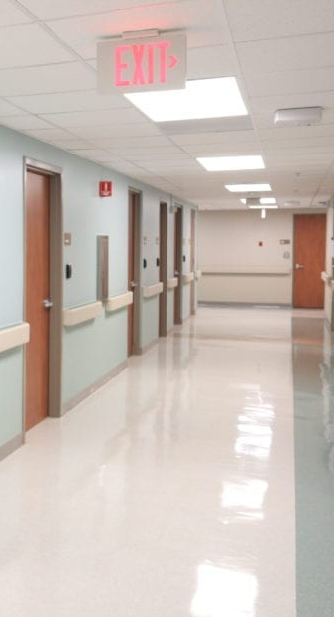
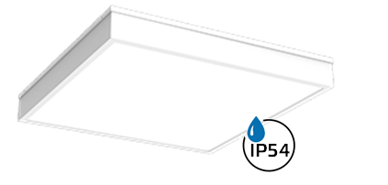


Светодиодные панели MiR IP54 CRI>90
Для медицинских учреждений
Доступны к заказу
Характеристики
Производство: РФ
Мощность: 30, 35 Вт
Световой поток: 110 лм/Вт
Рабочее напряжение: 176-264В/ 50-60Гц
Коэффициент пульсации: <1%
Индекс цветопередачи: Ra>90
Угол светового потока: 120°
Тип рассеивателя: опал
Цветовая температура: 4000К,
Класс защиты светильника: I
Пылевлагозащита: IP 54
Гарантия 3 года (с возможностью увеличения до 5 лет)
Срок службы 70 000 часов
Наличие моделей с БАП
Применение
Светодиодные панели с высоким показателем цветопередачи и защитой от влаги и пыли находят применение в общественных пространствах, таких как аэропорты, вокзалы, торговые центры и другие. Они обеспечивают яркое и качественное освещение.
В медицинских учреждениях важно иметь идеальное освещение для точной диагностики и проведения медицинских процедур. Светодиодные панели с IP54 и CRI90 обеспечивают высокую цветопередачу, что помогает врачам и медсестрам работать с максимальной точностью.
Светильники Российского производства, наличие IES файлов, сертификатов: соответствия ТРТ ТС 020, 004, 037; пожарный сертификат; для образовательных учреждений; медицинских учреждений, в соответствии с Постановлением Правительства РФ №2255 от 24 декабря 2020.
Май 2024

Slide 2
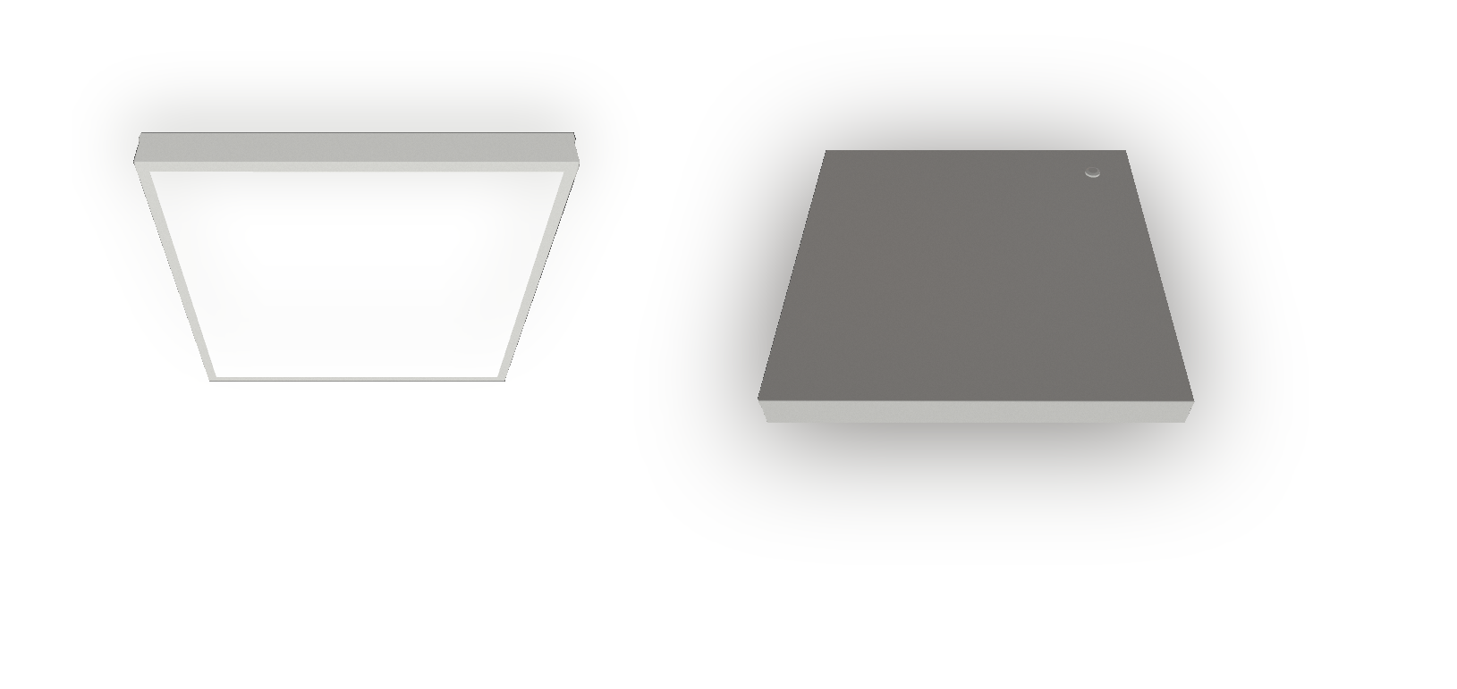

Светодиодные панели MiR IP54 CRI>90
Для медицинских учреждений
Доступны к заказу
Пылевлагозащита:
IP54
Срок службы:
70 000 часов
G1-A0-00070-01G02-5403040 | Св-к офис Gauss MiR 30W CRI90 3300lm 4000K IP54 595*595*50мм опал LED 1/1
G1-A0-00070-01GA2-5403040 | Св-к офис Gauss MiR 30W CRI90 3300lm 4000K IP54 595*595*50мм опал c БАП LED 1/1
G1-A0-00070-01G02-5403540 | Св-к офис Gauss MiR 35W CRI90 3850lm 4000K IP54 595*595*50мм опал LED 1/1
G1-A0-00070-01GA2-5403540 | Св-к офис Gauss MiR 35W CRI90 3850lm 4000K IP54 595*595*50мм опал c БАП LED 1/1,
Коэффициент мощности:
PF > 0,95
Без пульсации:
IRF < 1 %
Май 2024

